Slide 1
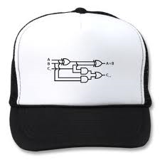
Digitale Technieken – Oefensessie 2
Oefeningen op SoP, booleaanse vereenvoudigingen, IEC-schematekenen, waarheidstabel (W.T.), …
Toepassingen: Combinatorische schakelingen
3.5 Comparatoren: schakelingen om bits
(of bytes) te vergelijken (cursus p. 145 ev.)
3.6 Rekenschakelingen (cursus p. 147 ev.)

Slide 2
Inhoud comparatoren
3.5 Comparatoren
3.5.1 De 1-bit comparator
3.5.2 De 1-bit magnitude comparator

Slide 3
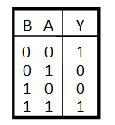

1-bit comparator
Doel: schakeling maken met uitgang Y = 1 als A = B
XNOR

Slide 4
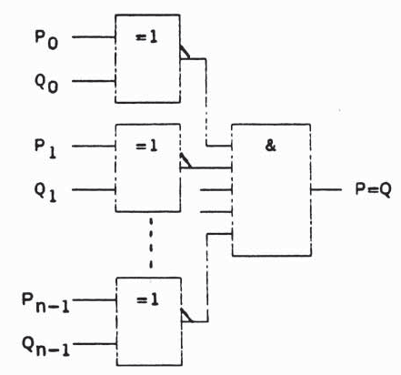
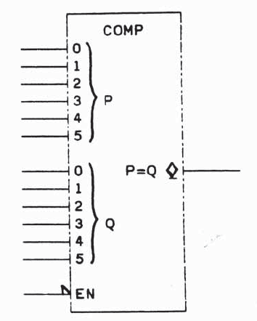
n-bits comparator
poortschema IEC-schemasymbool

Slide 5
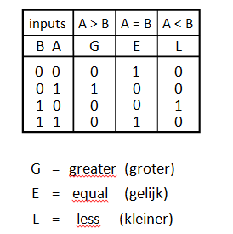
Magnitude comparator
Oefening:
Stel de logische vergelijkingen op voor G, E en L.
Teken het IEC-poortschema.

Slide 6
Magnitude comparator
Stel de logische vergelijkingen op:
De vergelijking voor iedere uitgang (G, E en L) bepaal je door:
Voor elke 1 in de kolom van de uitgang neem je het product van de variabelen A en B waarbij:
een 1 overeenstemt met de variabele zelf en
een 0 met de inverse van de variabele.
Sommeer al deze producten.

Slide 7

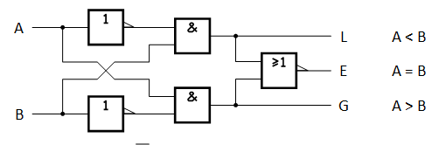
Magnitude comparator
Oplossing oefening:

Slide 8
Inhoud rekenschakelingen
3.6 Rekenschakelingen
3.6.1 De 1-bit half adder = HA
3.6.2 De 1-bit full adder = FA
3.6.3 De 4-bit full adder

Slide 9



Half adder = HA = halve optelschakeling
Principe HA:

Slide 10
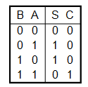
Half adder = HA = halve optelschakeling
Waarheidstabel
Oefening:
Stel de vergelijkingen op van een half adder.
Teken het IEC-poortschema.

Slide 11



Half adder = HA = halve optelschakeling
poortschema IEC-schemasymbool

Slide 12
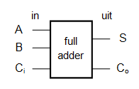

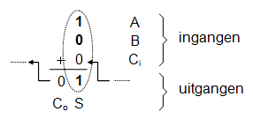
Full adder = FA = volledige optelschakeling

Slide 13
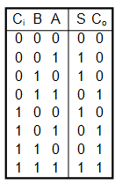
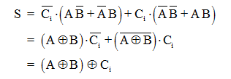
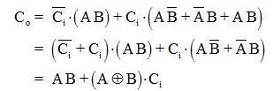
Full adder = FA = volledige optelschakeling

Slide 14
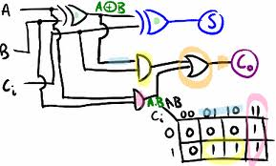
Full adder:
Oefening: Deze afbeelding komt van internet. Zie je de fout?
Los correct op!

Slide 15
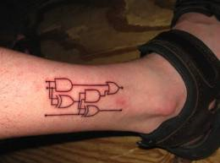
Full adder
Oefening: Noteer de in- en uitgangsvariabelen via beredenering.

Slide 16
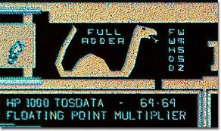
Full adder
Adder = giftig slangetje

Slide 17
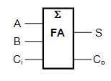
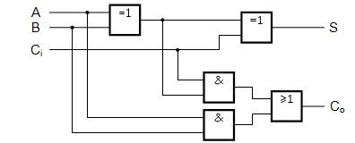
Full adder
IEC-symbool
poortschema

Slide 18
Full adder
Oefening: Herteken de schakeling van een full adder met meerdere half adders (poortschema en dan met IEC-symbolen voor HA).
Poortschema: Teken zelf de ontbrekende verbindingen en poorten.

Slide 19
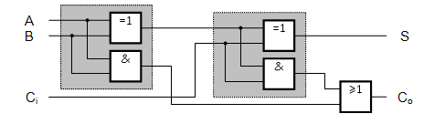
Full adder
Oplossing oefening: herteken de schakeling van een full adder met meerdere half adders.
Poortschema:

Slide 20
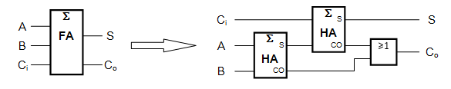
Full adder
Oplossing oefening: herteken de schakeling van een full adder met meerdere half adders.
Met IEC-symbolen voor HA:

Slide 21
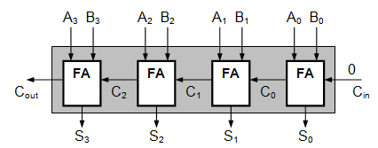
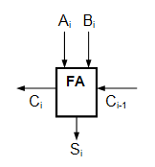
4-bit full adder

Slide 22
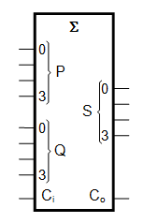
4-bit full adder
IEC-symbool

Slide 23
Opgaven
Hoe kennen?
Alles kunnen afleiden als de naam van de schakeling gegeven wordt (WT, vergelijking, poortschema)
IEC-symbolen kunnen tekenen en interpreteren
Verband tussen HA en FA (formules, poortschema, IEC-schema)

